Slide 1
«Интернет-портал «Уникальные геологические объекты России» (www.geomem.ru) как информационная основа для описания стратотипов и опорных разрезов в рамках создания Госгеолкарт-1000/3, -200/2. России»
Семилеткин С. А., Логачева И. Е., Ненашев Ю. П. (ФГУП «ВСЕГЕИ»)

Slide 2
Уникальные геологические объекты (УГО):
1) естественные и/или искусственные обнажения участков недр, характеризующие опорные и стратотипические разрезы и эталонные массивы, используемые для обоснования выделения общих и/или региональных (местных) подразделений.
2) уникальные (редкие с точки зрения особенностей состава и строения, геолого-промышленного типа, перечня полезных компонентов,) месторождения полезных ископаемых;
3) уникальные (редкие с точки зрения особенностей состава, строения и условий залегания, а также встречаемости в естественных (природных) условиях) геологические объекты, имеющие научное, культурное, эстетическое, прикладное и иное значение для Российской Федерации или отдельного региона.

Slide 3
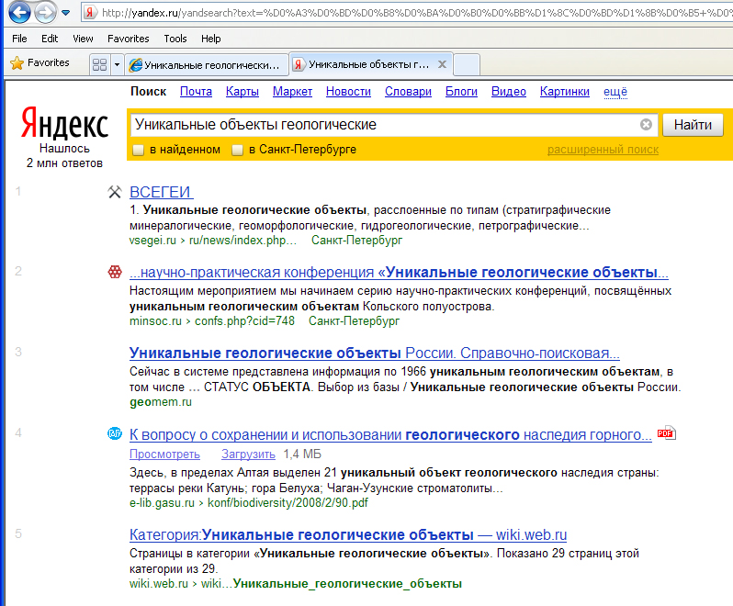
Обращение к сайту через поисковые системы Интернета
Поиск в Яндексе по запросу
“Уникальные объекты геологические”
или
Непосредственное обращение к системе по адресу: www.geomem.ru

Slide 4
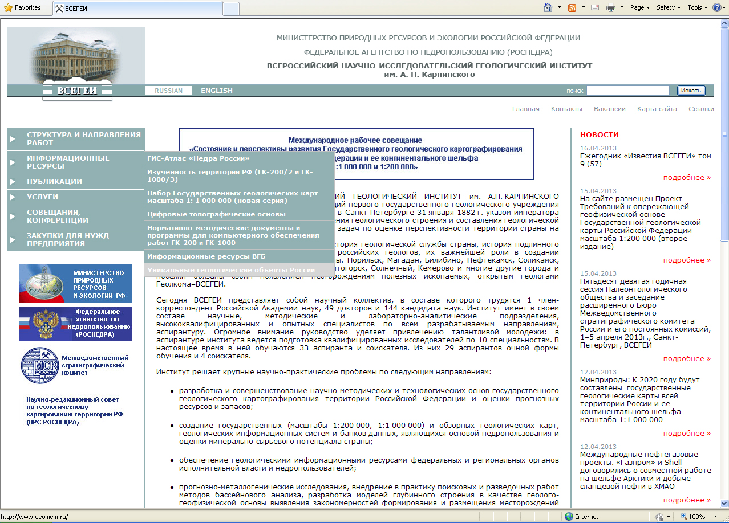
Обращение к сайту через ссылку с сайта ВСЕГЕИ

Slide 5
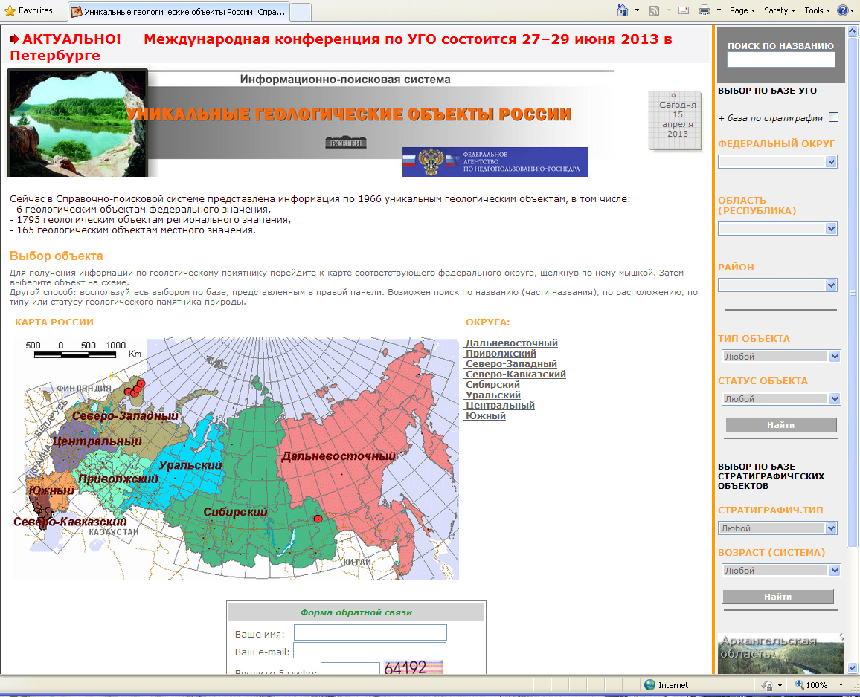
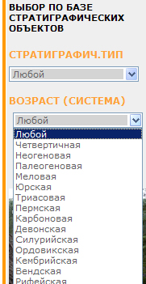
Главная страница сайта
Два блока:
блок по уникальным геологическим объектам всех видов (геологической специализации) – 2500 объектов
блок по опорным разрезам ,
стратотипам,
палеонтолого-стратиграфическим объектам

Slide 6
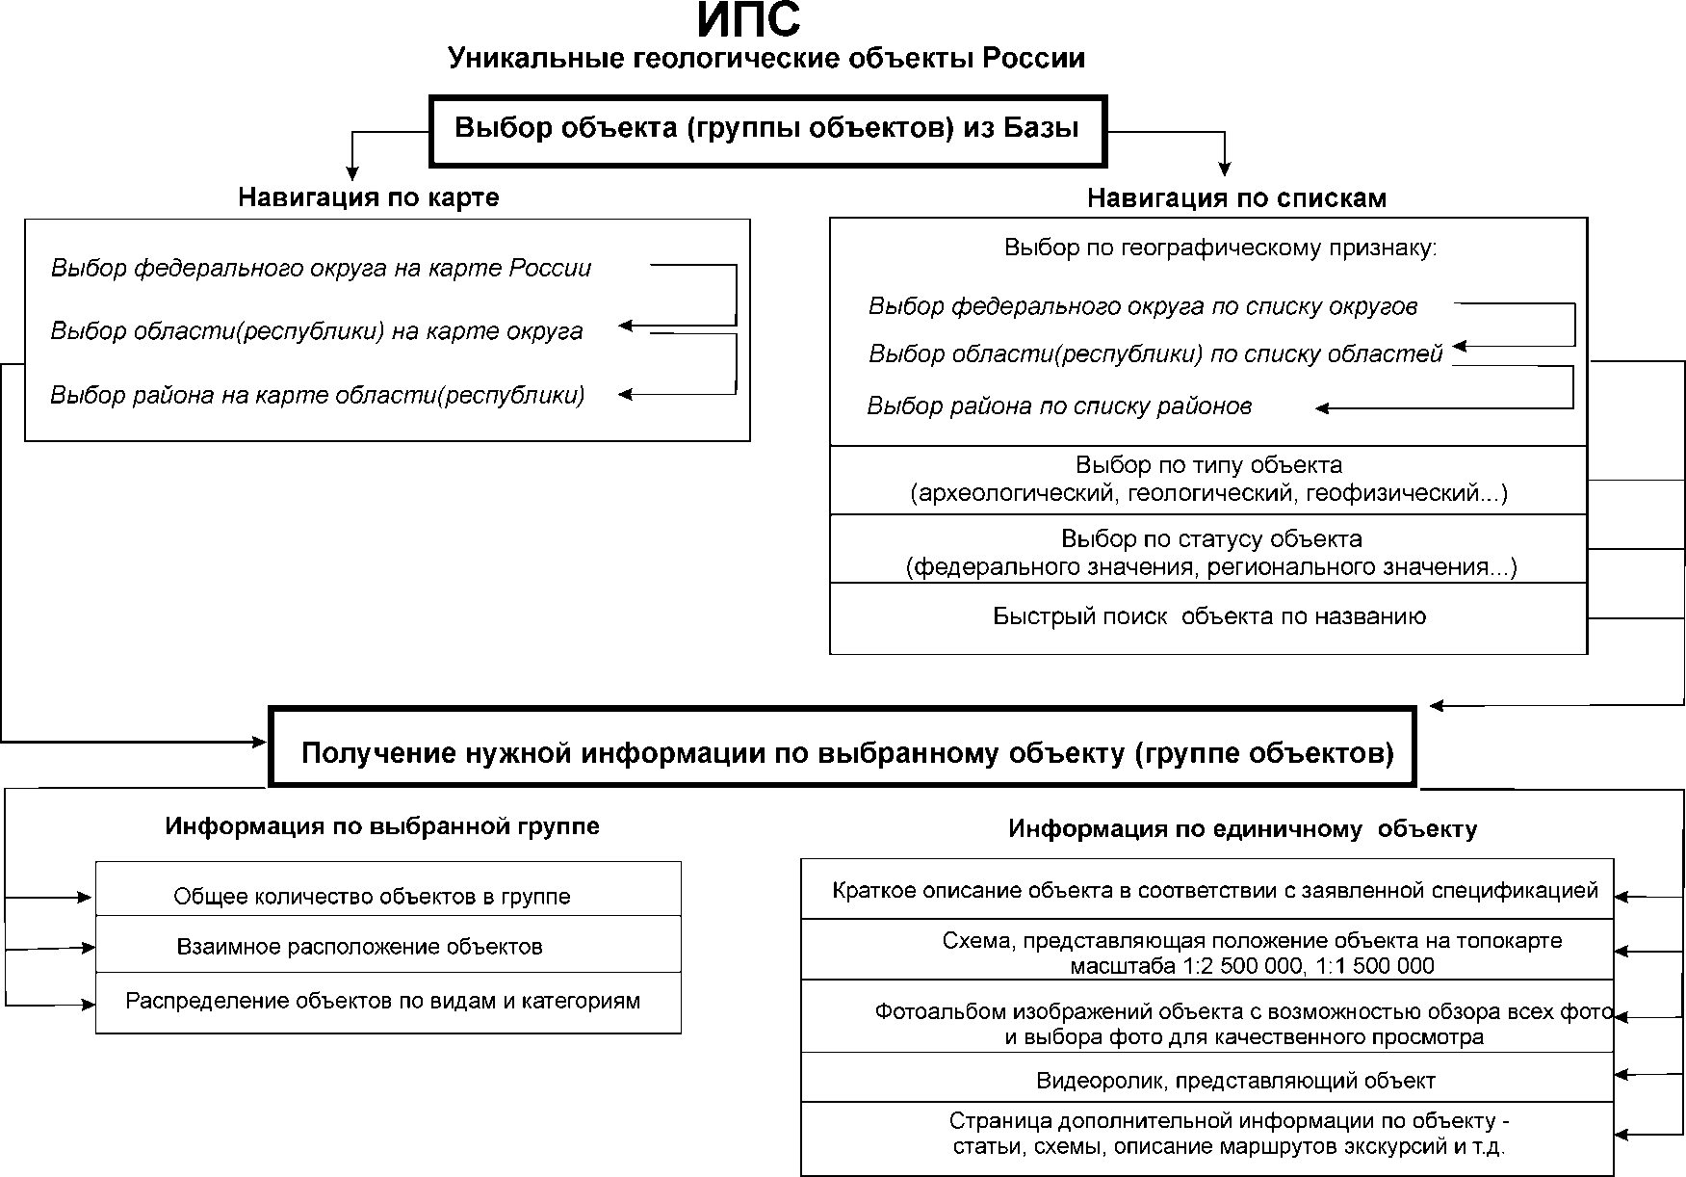
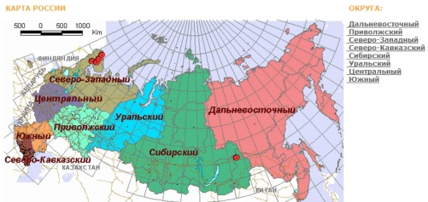
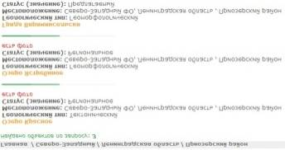
Структура справочной системы
Пример использования

Slide 7
Главная страница сайта
- Введена база стратиграфических объектов
- Блок выбора расширен выбором по базе стратиграфических объектов

Slide 8
Блок представления стратиграфической информации
Стратиграфическая информация структурируется в соответствии с требованиями информационной системы, по следующей форме :
N п/п | id | Название объекта в базе УГО России | Возраст по мировой шкале | Возраст по местной шкале | Вид объекта | Значимость стратиграф. | Ком-мен-тарии
 | 987 | Например: “Обнажение Опоки” | Четвертичная Неогеновая Палеогеновая Меловая Юрская Триасовая Пермская … | Например: “Татарский ярус, северодвинская свита” | 1 - опорный разрез; 2 – стратотип; 3 - уникальный стратиграфо-палеонтологи-ческий объект | 1 – мировая; 2 – региональная; 3 – местная;

Slide 9
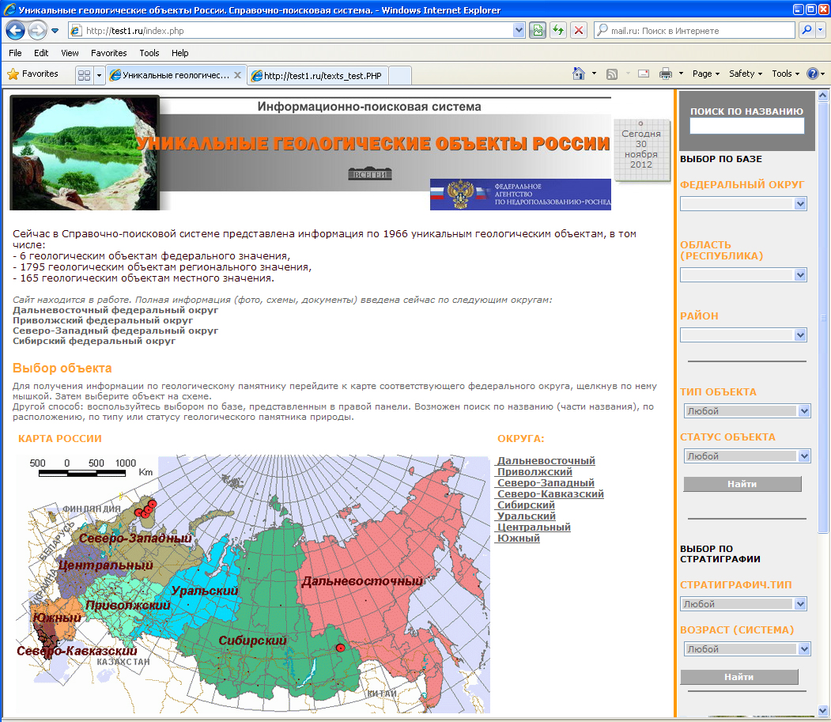
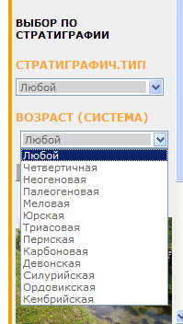
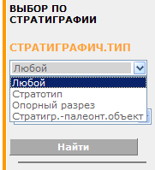
Блок представления стратиграфической информации

Slide 10
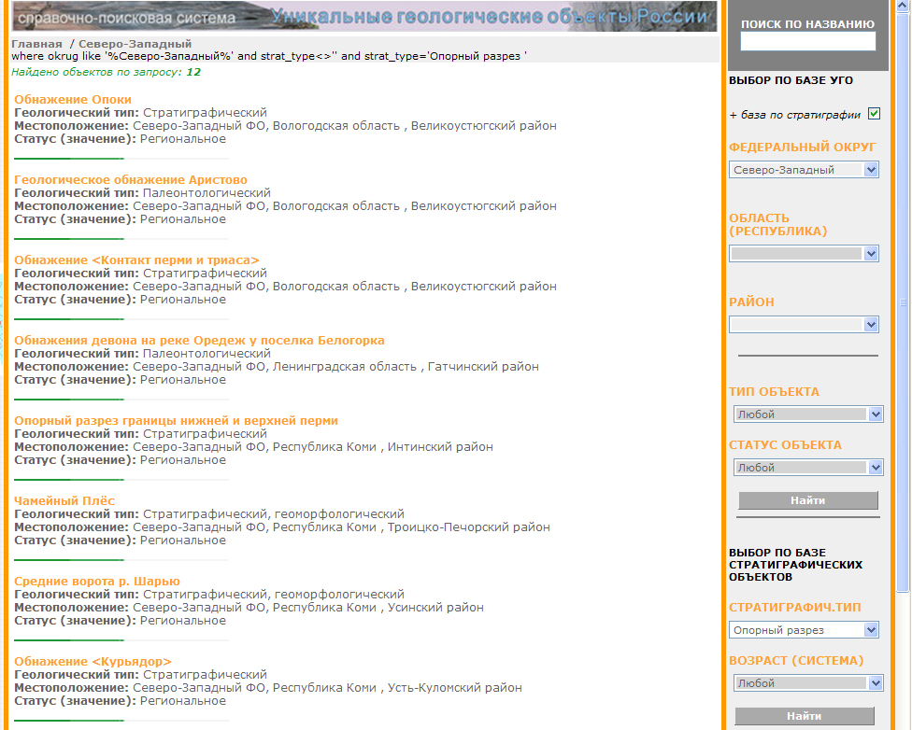
Пример выбора объектов типа “Опорный разрез”
Выбор Стратиграфический тип:
- опорный разрез;
- стратотип;
- уникальный стратиграфо-палеонтологический объект.

Slide 11
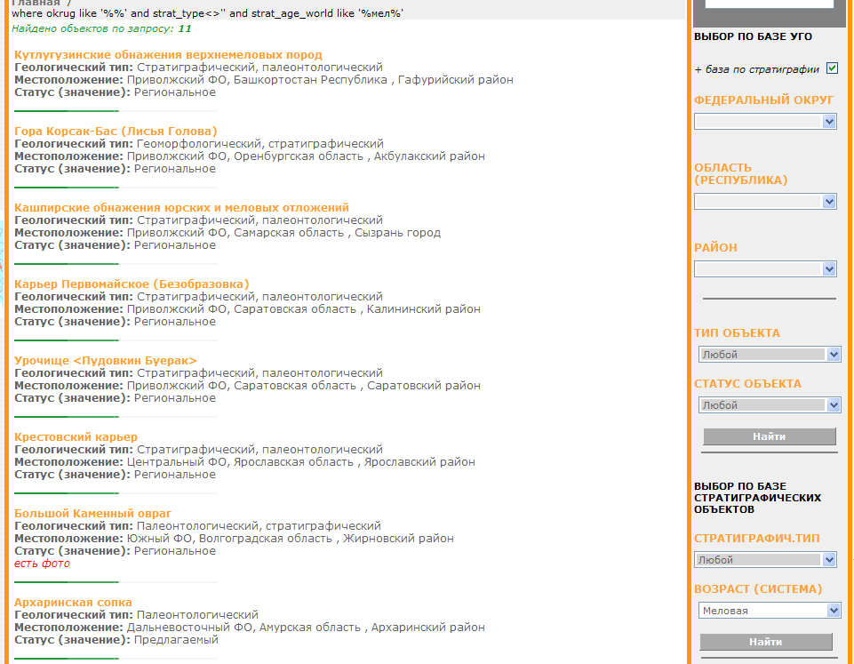
Пример выбора стратиграфических объектов мелового возраста
Выбор Стратиграфический возраст (система):
- четвертичная;
- неогеновая ;
- палеогеновая;
- меловая;
- юрская;
… и т.д.

Slide 12
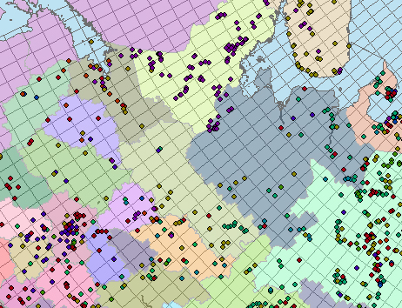
Выбор стратиграфических объектов по серийной легенде; по номенклатуре листа
Выбор по серийной легенде
- балтийская;
- мезенская ;
- центрально-европейская;
- уральская;
… и т.д.
Выбор по номенклатуре листа м-ба 1:1 000 000;
1:200 000
…
Центральный округ
Белгородская область
M(35)36
М-36-XII
M37(38)
M-37-II
M-37-III
M-37-VII
M-37-VIII;
… и т.д.

Slide 13
Пример полной информации по стратиграфическому объекту опорный разрез «Средние ворота р. Шарью»

Slide 14
Опорный разрез «Средние ворота р. Шарью»: положение на карте-схеме

Slide 15
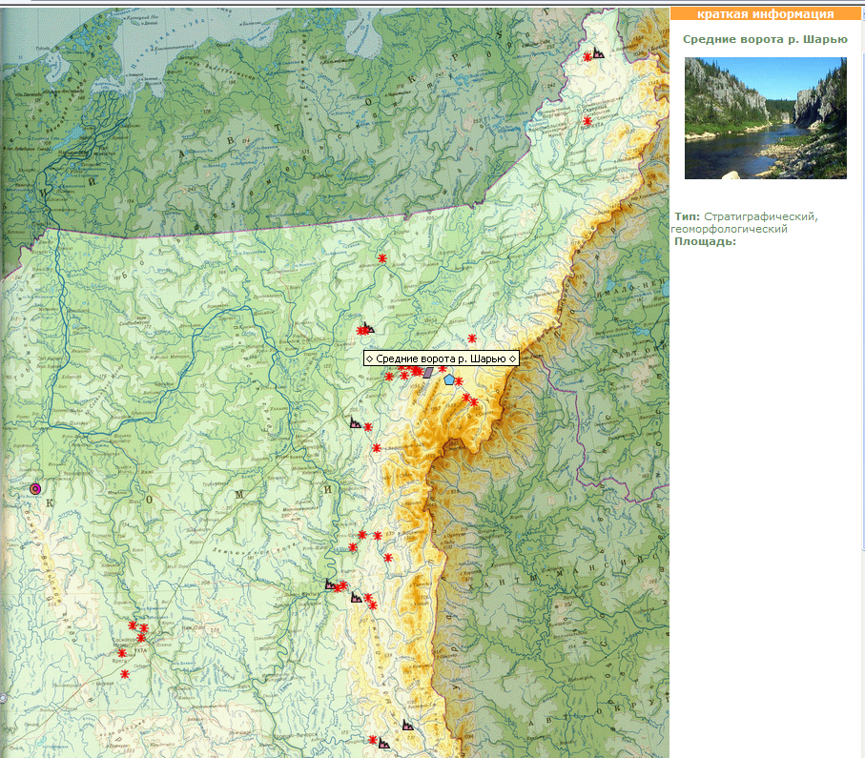
Опорный разрез «Средние ворота р. Шарью»: положение на интерактивной топокарте

Slide 16
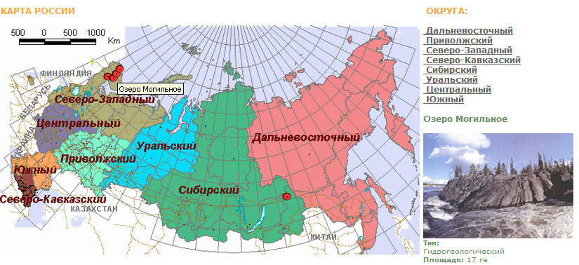
Навигация по сайту: использование карт разных масштабов (федеральный уровень)
Выбор объекта мирового уровня значимости (Оз. Могильное)
на интерактивной карте России.

Slide 17
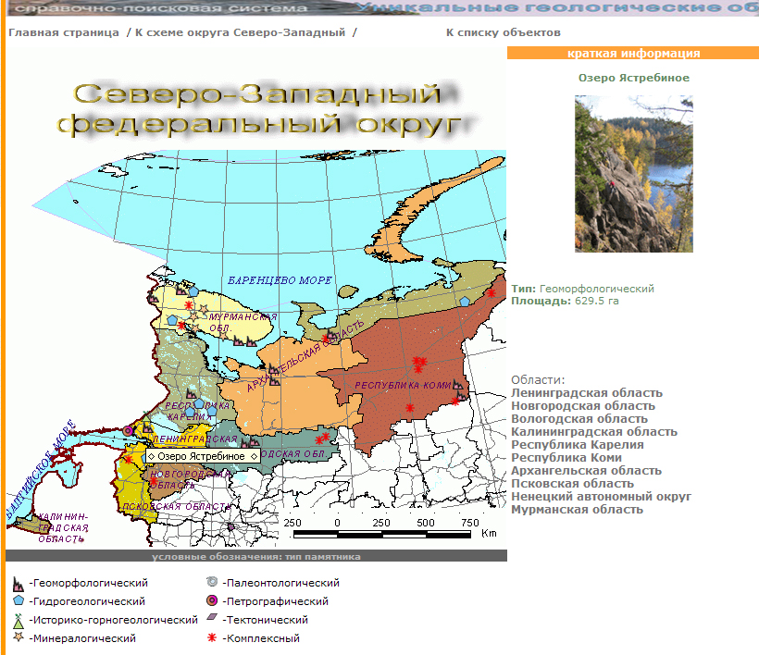
Навигация по сайту: использование карт разных масштабов (региональный уровень)
Для получения информации по объекту регионального уровня значимости нужно перейти к карте соответствующего федерального округа

Slide 18
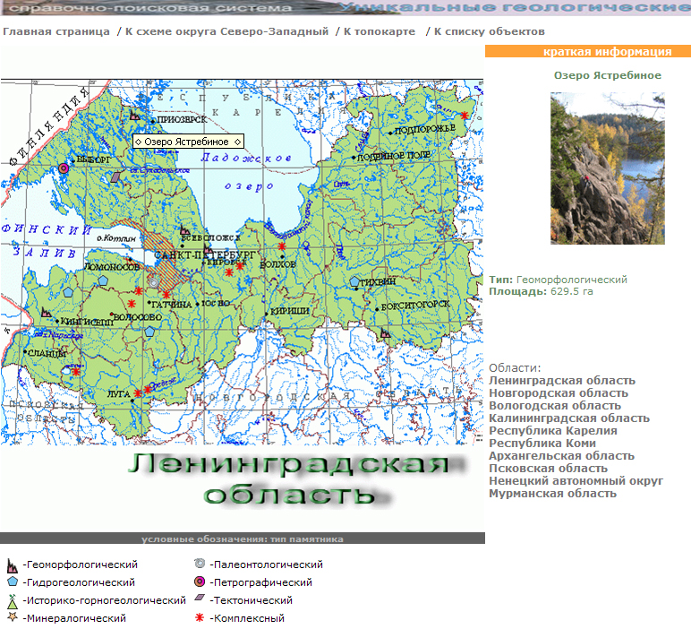
Навигация по сайту: использование карт разных масштабов (местный уровень)
Для получения информации по объекту регионального и местного уровня значимости нужно перейти к карте соответствующей области

Slide 19
Навигация по сайту: выбор объекта из списка объектов округа\области\района
Формирование списка объектов выбранного района (Приозерского района Ленинградской области)
Найти объект также можно, вводя его название (часть названия ) в строку поиска

Slide 20
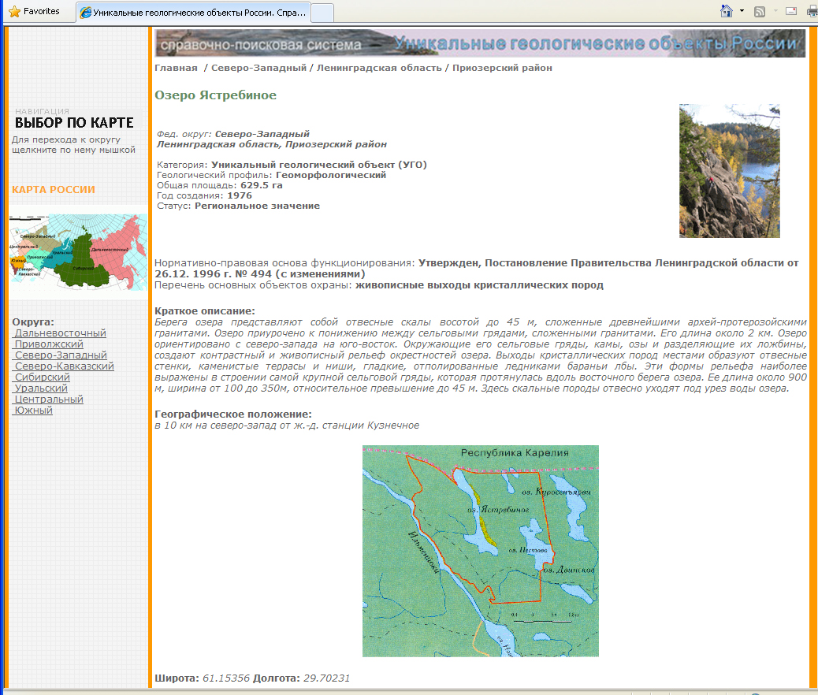
Страница полной информации по выбранному объекту
Здесь представлены следующие данные:
- геологический профиль,
- общая площадь,
- год создания,
- современный статус,
- нормативно-правовая основа функционирования,
- краткое описание
- географическое положение, координаты центра, крупномасштабная карта-схема,
- ссылки на информационные ресурсы,
- рекомендации по возможности использования объекта в сфере геотуризма.

Slide 21
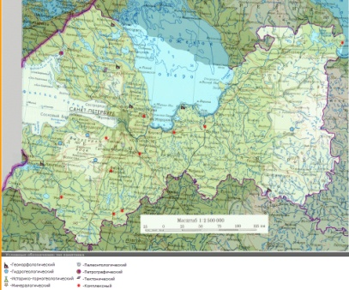
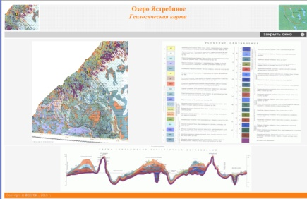
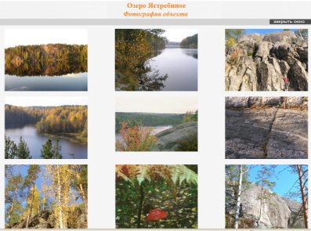
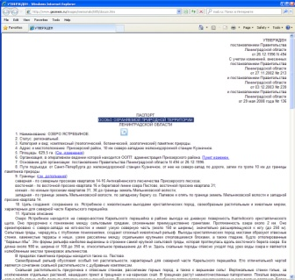
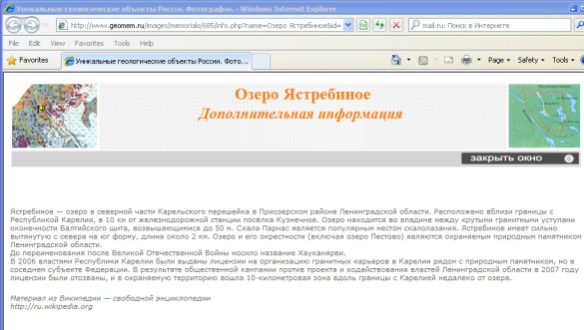
Продолжение страницы полной информации по выбранному объекту
Кнопки выбора дополнительной информации на странице объекта

Slide 22
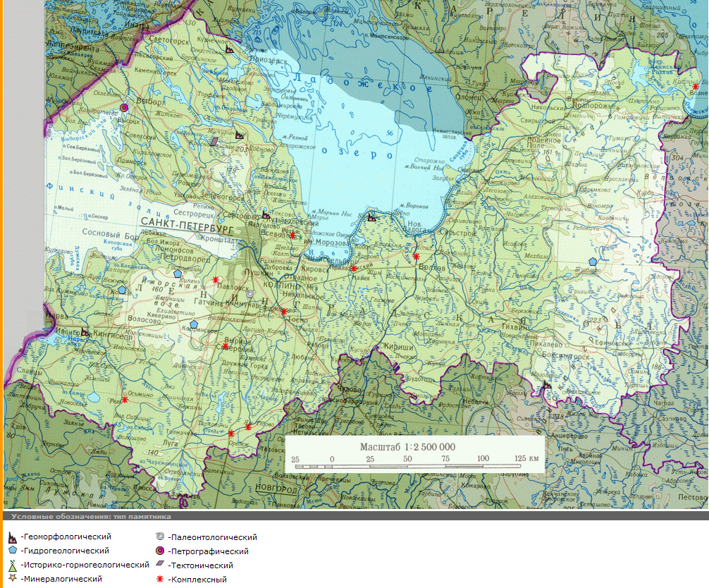
Дополнительная информация: интерактивная топокарта района
На карте обозначено местоположение выбранного объекта и соседних объектов
Карта является активной, т.е. при неведении курсора на объект высвечивается его название и появляется возможность вызвать окно с информацией по этому объекту

Slide 23
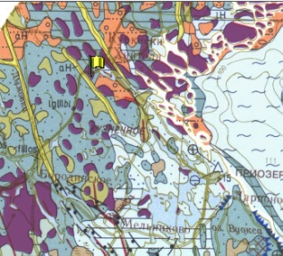
Дополнительная информация: геологическая карта района объекта

Slide 24
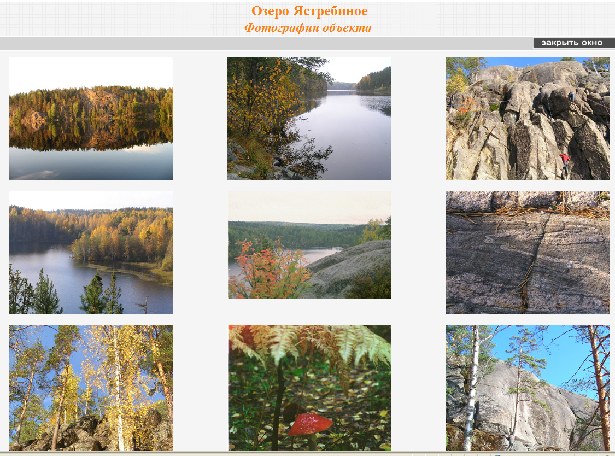
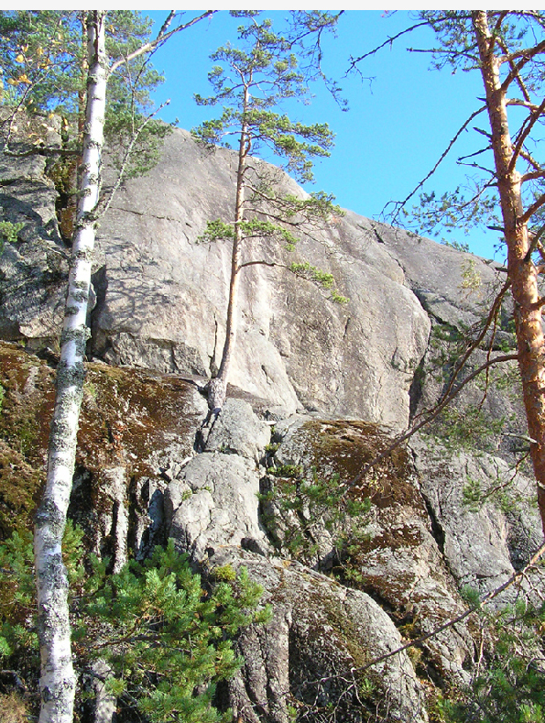
Дополнительная информация: фотографии объекта

Slide 25
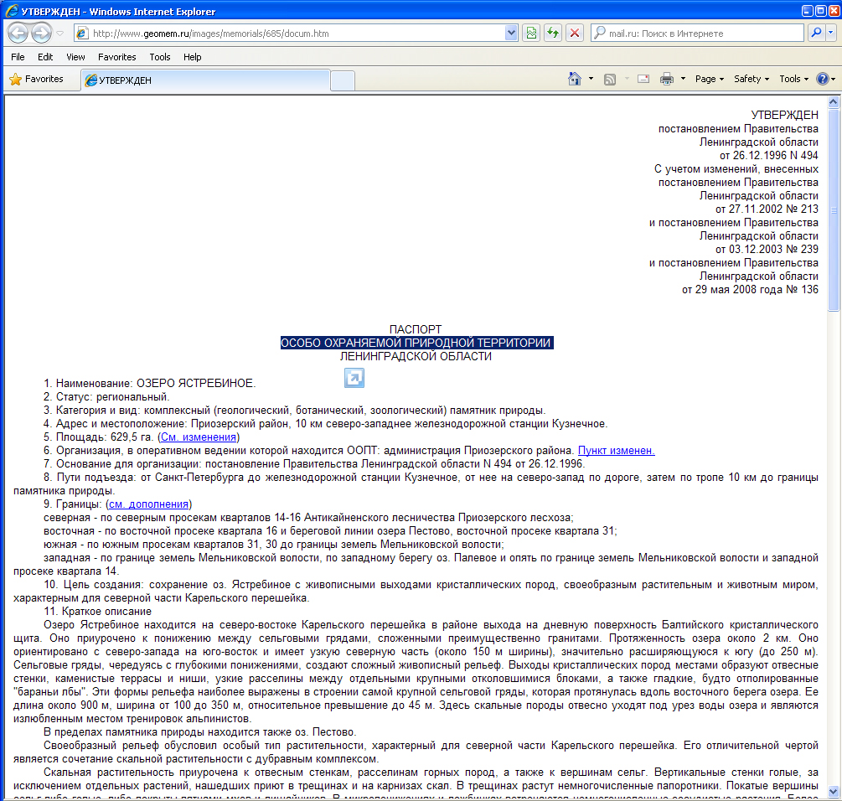
Дополнительная информация: паспорт особо охраняемой природной территории

Slide 26
Дополнительная информация: статьи по теме, путеводители, т.д.

Slide 27
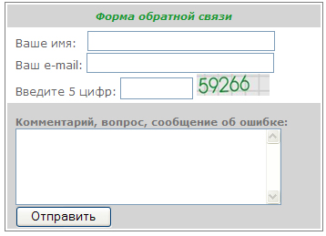
Форма обратной связи с пользователями системы
Для организации возможности интерактивной связи с пользователями предусмотрено окно “Форма обратной связи”
Сообщение, отправленное пользователем, получает и обрабатывает администратор системы

Slide 28
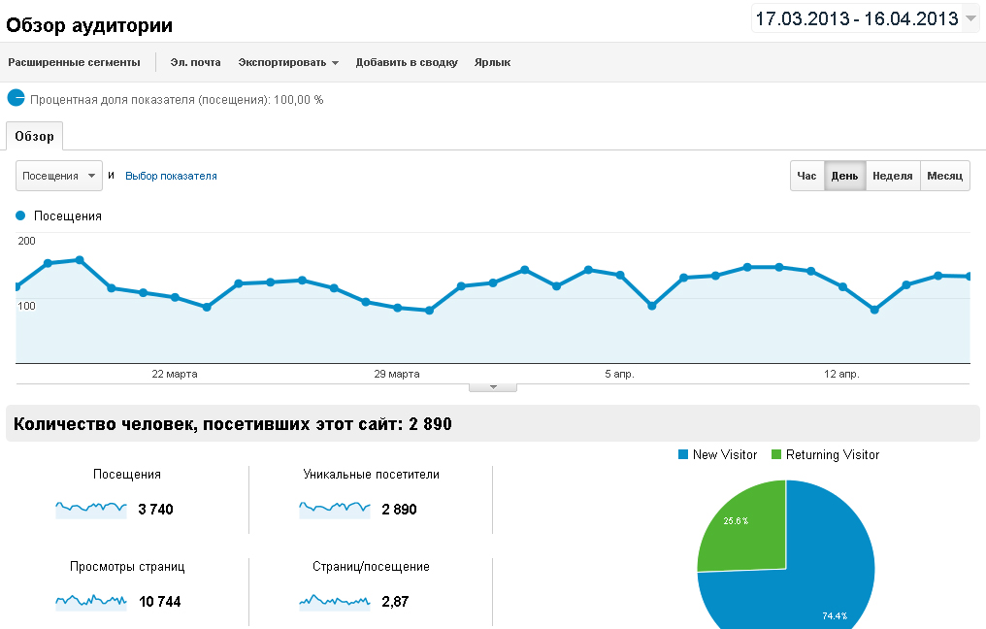
Статистика посещений сайта
Статистика посещения сайта пользователями в течении марта-апреля.

Slide 29
Международная конференция
«УНИКАЛЬНЫЕ ГЕОЛОГИЧЕСКИЕ ОБЪЕКТЫ РОССИИ: СОХРАНЕНИЕ И РЕКРЕАЦИОННЫЙ ПОТЕНЦИАЛ»
27–29 июня 2013, Санкт-Петербург, Россия
Целью конференции является: - разработка стратегии сохранения и эффективного использования уникальных геологических объектов (geosites) России, - разработка рекомендаций по использованию уникальных геологических объектов (УГО) при проведении регионального геологического изучения территории Российской Федерации, - подготовка обоснований для использования УГО для целей геотуризма - разработка обоснований рекреационного потенциала территорий

Slide 30
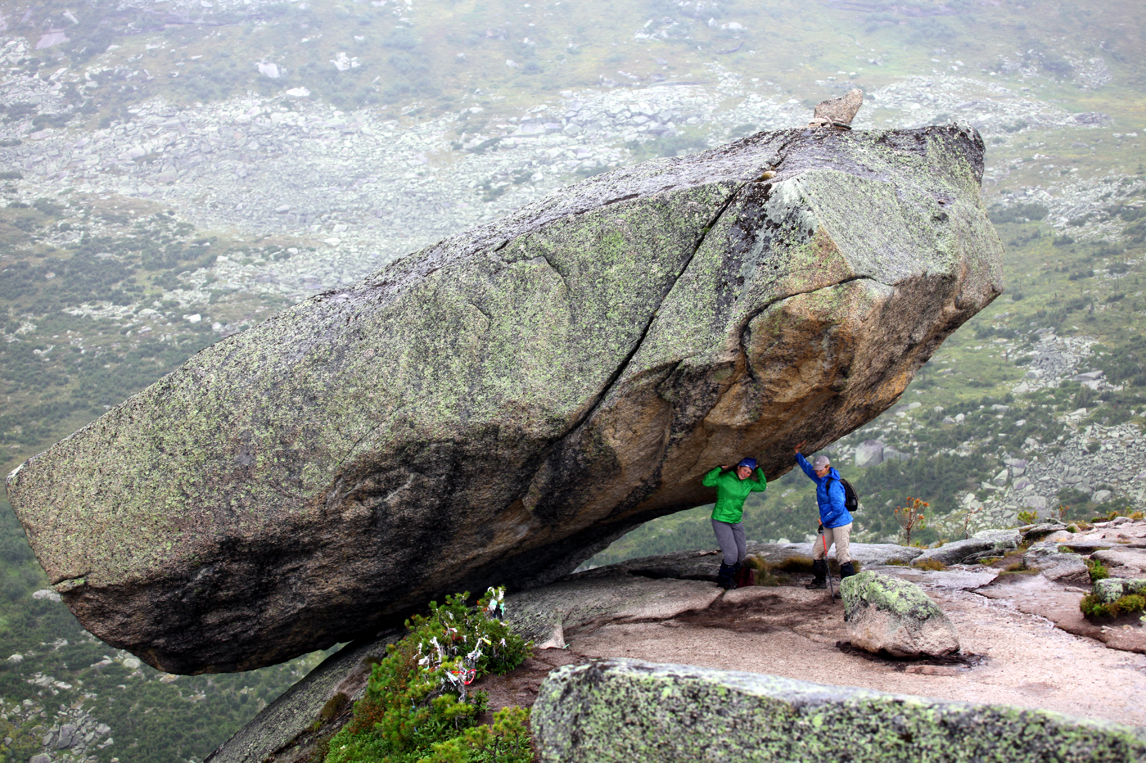
СПАСИБО ЗА ВНИМАНИЕ

